Slide 1
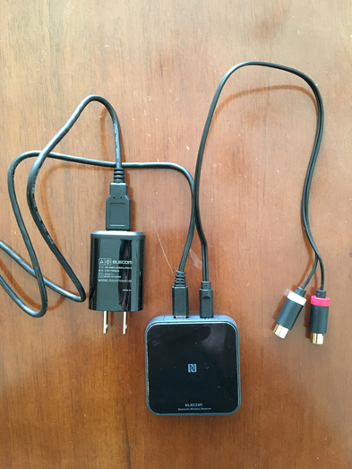
【報告】
USEN端末の代わりに、既存のステレオでブルートゥース・オーディオが聞けるように、ブルートゥース・オーディオ・レシーバーとミニプラグ変換ケーブルを購入し設置しましたが、問題なくスマホやＰＣからの楽曲を出力できました。
接続方法は、現行のUSEN端末の後ろに接続されているアンプにつながる紅白の出力プラグを、ブルートゥース・オーディオ・レシーバーに接続、同期をとればOKです。アダプターは4,000円程度です。Amazonでも購入いただけます。

